Slide 1
Галактики
Підготував учень 7-Б класу,
Лагода Віталій

Slide 2
Галактика
Галактика – гігантська, гравітаційно-зв'язана система із зірок і зоряних скупчень, міжзоряного газу і пилу, і темної матерії. Всі об'єкти в складі галактик беруть участь в русі відносно загального центру мас.
Галактики — надзвичайно далекі об'єкти. Відстань до найближчих з них прийнято вимірювати в мегапарсеках, а до далеких — в одиницях червоного зміщення. Найближча до нас галактика – туманність Андромеди – віддалена від Землі на відстані 2,52 млн. св. Років. Розрізнити на небі неозброєним оком можна всього лише три з них: туманність Андромеди (видно в північній півкулі), Велику і Малу Магелланові Хмари (видно в південній). Розрізнити зображення інших галактик до окремих зірок не вдавалося аж до початку XX століття. До початку 1990-их років налічувалося не більше 30 галактик, в яких вдалося побачити окремі зірки, і всі вони входили в Місцеву групу. Після запуску космічного телескопа «Хаббл» і введення в дію 10-метрових наземних телескопів число галактик, в яких вдалося розрізнити окремі зірки, значно зросло.

Slide 3
Місцева група
Місцева група – гравітаційно-пов'язана група галактик , що включає Чумацький Шлях , Галактику Андромеди ( M31 ) та Галактику Трикутника ( М33 ) . До Місцевої групи входить більше 50 галактик. Це число постійно збільшується з виявленням нових галактик. Центр мас Місцевої групи знаходиться приблизно на лінії, що з'єднує Чумацький Шлях і галактику Андромеди.

Slide 5
Основні частини галактики
Ядро - невелика область в центрі галактики.
Диск - відносно тонкий шар , в якому сконцентровано більшість об'єктів галактики. Підрозділяється на газопилової диск і зоряний диск .
Полярне кільце - рідкісний компонент . У класичному випадку галактика з полярним кільцем має два диска , що обертаються в перпендикулярних площинах. Центри цих дисків в класичному випадку збігаються. Причина виникнення полярних кілець до кінця не ясна.
Балдж - найбільш яскрава внутрішня частина сфероїдальної компонента.
Гало - зовнішній сфероїдальної компонент . Кордон між балджем і гало розмита і досить умовна.
Спіральна гілку - ущільнення з міжзоряного газу і переважно молодих зірок у вигляді спіралі. Швидше за все , є хвилями щільності , викликаними різними причинами , однак питання про їх походження до цих пір остаточно не вирішене.
Бар ( перемичка ) - виглядає як щільне витягнуте утворення, що складається із зірок і міжзоряного газу.

Slide 6
Основні частини галактики

Slide 7
Типи галактик

Slide 8
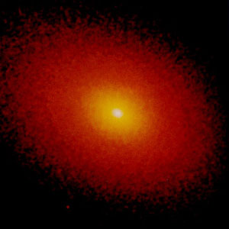
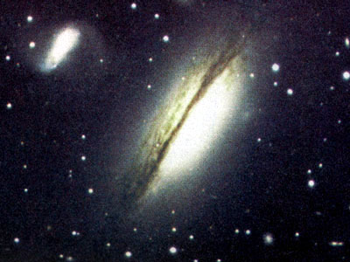
Еліптичні галактики
Галактика NGC5078
Галактика М32

Slide 9
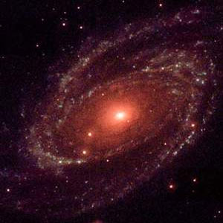
Спіральні галактики
Галактика М81
Галактика NGC1365

Slide 10
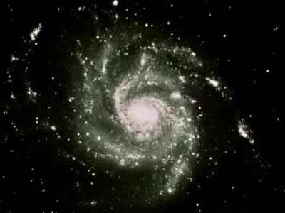
Туманність Андромеди (галактика М31)
Галактика М101

Slide 11
Спіральні галактики з перемичкою
Галактика NGC 1300

Slide 12
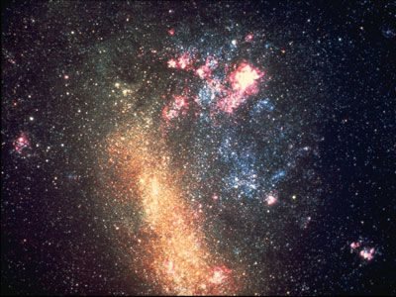
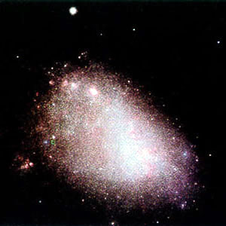
Неправильні галактики
Велика Магелланова Хмара
Мала Магелланова Хмара

Slide 13
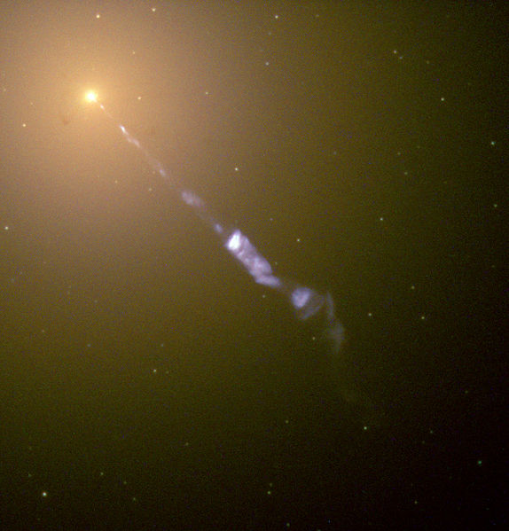
Активна галактика
Активна галактика – це галактика з активним ядром. Такі галактики поділяються на: сейфертовськи, радіогалактики, лацертиди і квазари. Є думка, що в центрі галактик з активним ядром знаходиться чорна діра, яка і є причиною підвищеної інтенсивності випромінювання, особливо в рентгенівському діапазоні. З ядра таких галактик зазвичай виривається релятивістський струмінь (джет). Відмінною рисою багатьох активних галактик є змінне (від декількох днів до декількох годин) рентгенівське випромінювання.

Slide 14
Взаємодіючі галактики
Взаємодіючі галактики – це галактики, розташовані в просторі досить близько, щоб взаємна гравітація істотно впливала на форму, рух речовини і зірок, на процеси зореутворення, а в деяких випадках і на обмін речовиною між галактиками. Для взаємодіючих галактик характерна наявність «хвостів», «мостів» і викидів речовини.

Slide 15
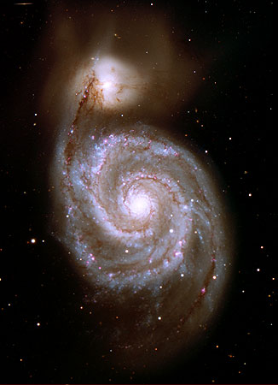
Взаємодія з супутником
Галактика NGC 2207 і IC 2163
Галактика Вир (M51) і NGC 5195

Slide 16
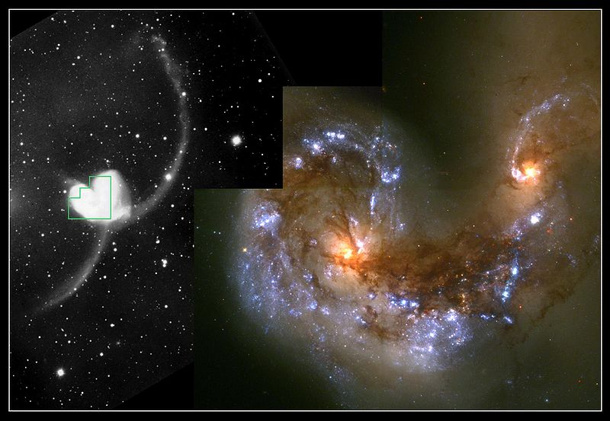
Зіткнення галактик
Галактики «Антени» або «Вуса» (NGC 4038 і 4039)
Галактики «Мишки» (NGC 4676A і 4676B)

Slide 17
Теорії виникнення галактик
Ієрархічна теорія Згідно з першою, після виникнення перших зірок у Всесвіті почався процес гравітаційного об'єднання зірок у скупчення і далі в галактики. Останнім часом ця теорія поставлена ​​під сумнів. Сучасні телескопи здатні «заглянути» так далеко, що бачать об'єкти, що існували приблизно через 400 тис. років після Великого вибуху. Виявилося, що на той момент вже існували сформувалися галактики. Передбачається, що між виникненням перших зірок і вищевказаним періодом розвитку Всесвіту пройшло занадто мало часу, і галактики сформуватися не встигли б.
Інфляційна теорія Інша поширена версія полягає в наступному. Як відомо, у вакуумі постійно відбуваються квантові флуктуації. Відбувалися вони і на самому початку існування Всесвіту, коли йшов процес інфляційного розширення Всесвіту з надсвітовою швидкістю. Це означає, що розширювалися і самі квантові флуктуації. Ті з них, які існували в момент припинення інфляції, залишилися «розтягненими» і таким чином виявилися першими неоднорідностями у Всесвіті. Виходить, що матерія мала близько 400 тис. років на гравітаційне стиснення навколо цих неоднорідностей і утворення газових туманностей. А далі почався процес виникнення зірок і перетворення туманностей в галактики.

Slide 18
Деякі відомості про Молочний Шлях
Тип – спіральна галактика з перемичкою
Діаметр –100 000 св. років
Товщина – 3000 св. років
Число зірок – 2—4·10¹¹
Вік найстарішої з відомих зірок – 13,2 млрд років
Відстань від Сонця до галактичного центра 26 000 ± 1 400 св. років
Галактичний період обертання Сонця 225—250 млн років
Період обертання спіральної структури 50 млн років

Slide 19
Дякую за увагу!

